Slide 1
图形与动画1
何明耘
电子科技大学
Notes:
先作几分钟教师介绍，本章主要是2个课时，第1节课主要是讲到图形学的发展，第2节课就是通过图形学应用以直观图片展示让学生产生兴趣，然后留一定时间与学生交流。

Slide 2
第七章 简单光照模型
ONE
1
思考一下：这部分内容应该在管线什么位置
Notes:
第一章内容是让学生对计算机图形学的整体认识，内容涉及计算机图形硬件、软件系统。另一方面，这章的内容还将从各个应用领域对计算机图形的发展进行阐述，让学生对计算机图形产生直观影响，加大学生学习的动力。

Slide 3
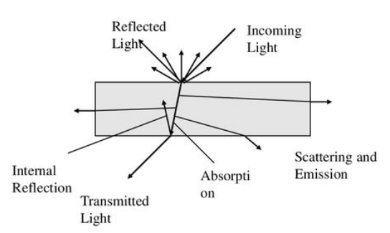
一、现实生活中的光照
光线照射到某物体的表面时，会发生反射（reflection）、透射（transmission）、吸收（absorption）、衍射（diffraction）、折射（refraction）、以及干涉（interference）等物理现象。
被物体吸收的光线部分转化为热能，其余部分进入人的视觉系统，使得我们能够看到该物体。
Notes:
本章计划用2次课完成，共计4个学时
第一个学时：三维实体模型表示方法
第二个学时：曲面构造的意义，以及主要内容简介，bezier曲线的部分内容
第三个学时：bezier曲线主要内容
第四个学时：分形以及总结本章内容。
图形场景能包括很多种不同类型的物体,但是又不存在某一种方法描述所有的具有不同特征的物体。 例如:飞机在天空中飞翔。 为了产生景物的真实性显示,需要使用能精确地建立物体特征的表示。
举例：
多边形、二次曲面，欧氏对象
云、草，分形结构和微粒系统
布料动画，基于物理的建模
最好在此章开始前，先把先面所讲章节的关系再重复一下，关键是本章在整个图形学中的位置，还是以计算机图形系统，显卡的作用，以及
本章所处的位置，主要是建立三维空间模型，是一种数学标示模型。然后才引入一个问题，如何来表示三维物体呢？
如果只是关注物体的表面特征，那么只需要考虑物体的表面就可以。
如果要关注物体内部特征（举例如医学上的人体，地质研究中的剖分）
总之一句话就是要让学生对本章所要达到什么目的有一个清楚的认识。

Slide 4
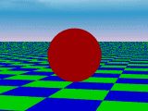
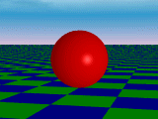
一、现实生活中的光照
颜色的度量（人的感知）
立体效果（不同位置，不同材质）
光照模型
局部光照
全局光照
Notes:
本章计划用2次课完成，共计4个学时
第一个学时：三维实体模型表示方法
第二个学时：曲面构造的意义，以及主要内容简介，bezier曲线的部分内容
第三个学时：bezier曲线主要内容
第四个学时：分形以及总结本章内容。
图形场景能包括很多种不同类型的物体,但是又不存在某一种方法描述所有的具有不同特征的物体。 例如:飞机在天空中飞翔。 为了产生景物的真实性显示,需要使用能精确地建立物体特征的表示。
举例：
多边形、二次曲面，欧氏对象
云、草，分形结构和微粒系统
布料动画，基于物理的建模
最好在此章开始前，先把先面所讲章节的关系再重复一下，关键是本章在整个图形学中的位置，还是以计算机图形系统，显卡的作用，以及
本章所处的位置，主要是建立三维空间模型，是一种数学标示模型。然后才引入一个问题，如何来表示三维物体呢？
如果只是关注物体的表面特征，那么只需要考虑物体的表面就可以。
如果要关注物体内部特征（举例如医学上的人体，地质研究中的剖分）
总之一句话就是要让学生对本章所要达到什么目的有一个清楚的认识。

Slide 5
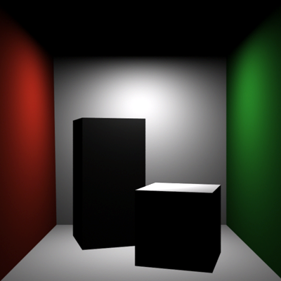

光照效果
Surface Color
Diffuse Shading

Slide 6
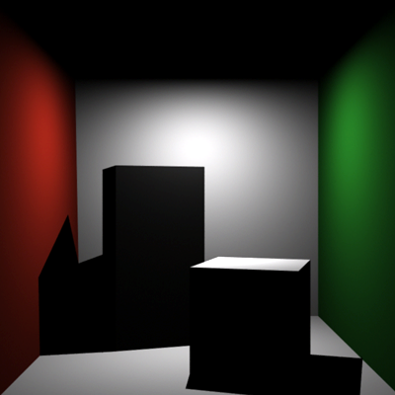
光照效果
No Shadows
Shadows

Slide 7
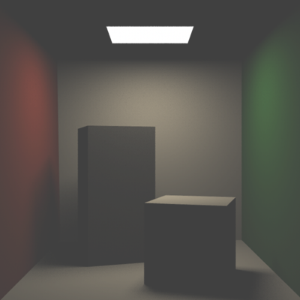
光照效果
Hard Shadows
Point Light Source
Soft Shadows
Area Light Source

Slide 8
二、局部光照模型
影响因素
光源强度、位置和方向
物体位置（每个点的位置）
观察者的位置
表面法向与光照的夹角
表面法向与观察方向的夹角
(x,y,z)
I_{L}(x,y,z,θ,φ,λ)
Light

Slide 9
二、局部光照模型
局部光照模型只考虑光源直接作用下的物体的反射效果。
局部光照模型简化光的多次发射以及次表面反射等的近似模拟的光照效果。
光照计算空间点，然后利用插值实现shading。
局部光照模型可以实现实时计算效果，因此在固定管线中得到了广泛的应用

Slide 10
二、局部光照模型
非常光滑的物体表面则会产生强光反射，称为镜面反射（specular reflection）
粗糙的物体表面将反射光向各个方向散射，这种现象称为漫反射（diffuse reflection）。
环境中物体之间存在的多次反射及其互相影响可以用与周围物体、视点、光源位置都无关的环境光（ambient light）来近似模拟。

Slide 11
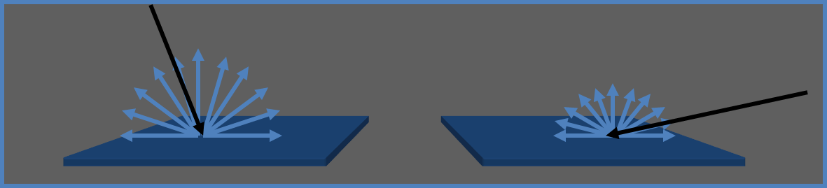
二、局部光照模型
漫反射
理想漫反射表面在各个方向以相同强度反射光线，亦称为Lambert表面（Lambertian surface）。类似于投影幕布

Slide 12
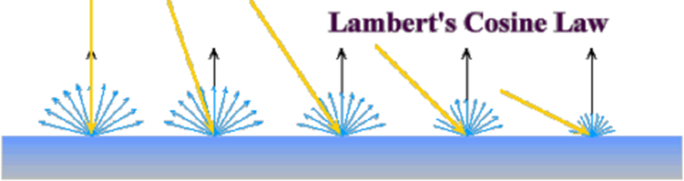
二、局部光照模型
I_{diffuse} = k_{d} I_{light} cos θ
漫反射
Lambert余弦定律
光的反射量与入射光强度以及夹角有关
I_{diffuse} = k_{d} I_{light} (n • l)

Slide 13
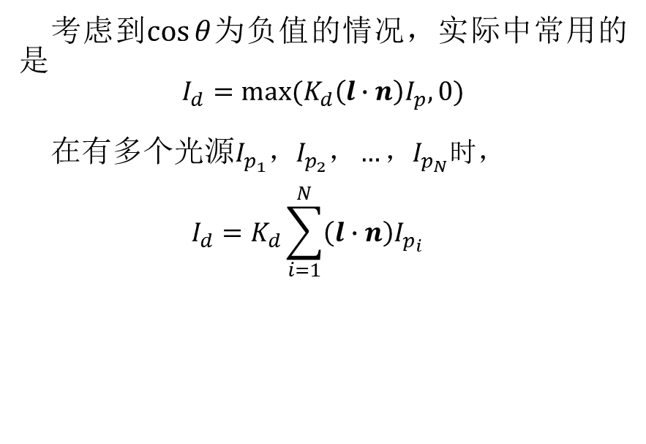
二、局部光照模型
漫反射
Lambert余弦定律
考虑到$\cos{θ}$为负值的情况，实际中常用的是
$$I_{d}={max⁡(K}_{d}\left(l∙n\right)I_{p},0)$$
在有多个光源$I_{p_{1}}，I_{p_{2}}，…，I_{p_{N}}$时，
$$I_{d}=K_{d}\sum_{i=1}^{N}{\left(l∙n\right)I_{p_{i}}}$$

Slide 14
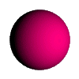
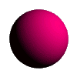
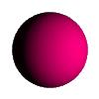
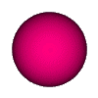
二、局部光照模型
漫反射
不同角度光照的效果

Slide 15
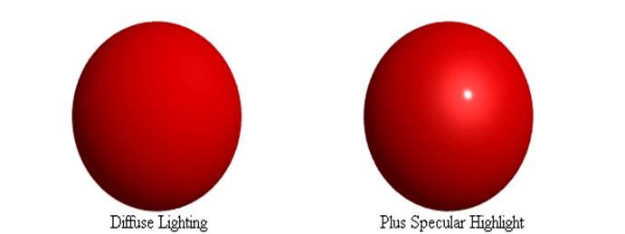
二、局部光照模型
镜面反射
如果只使用漫反射，尽管生成的图像有明暗变化，有一定的立体感，但表面缺少光泽。

Slide 16
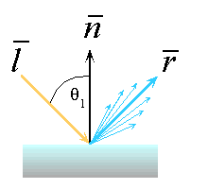
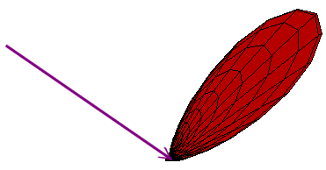
二、局部光照模型
镜面反射
反射定律
对一般非理想镜面的光滑表面，反射光集中在一个方向范围内，并且反射定律决定的反射方向光强最大。
物体表面越光滑，镜面反射光就越集中于以反射定律决定的反射方向为中心的更小的一个角度范围内，超出这个范围镜面反射光将迅速衰减。

Slide 17
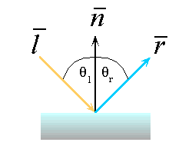
二、局部光照模型
镜面反射
反射定律
与法向、光照方向、观察方向有关。
θ_{(l)ight} = θ_{(r)eflection}

Slide 18
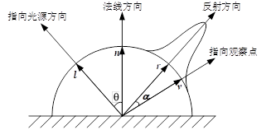
二、局部光照模型
镜面反射
反射定律
与法向、光照方向、观察方向有关。

Slide 19
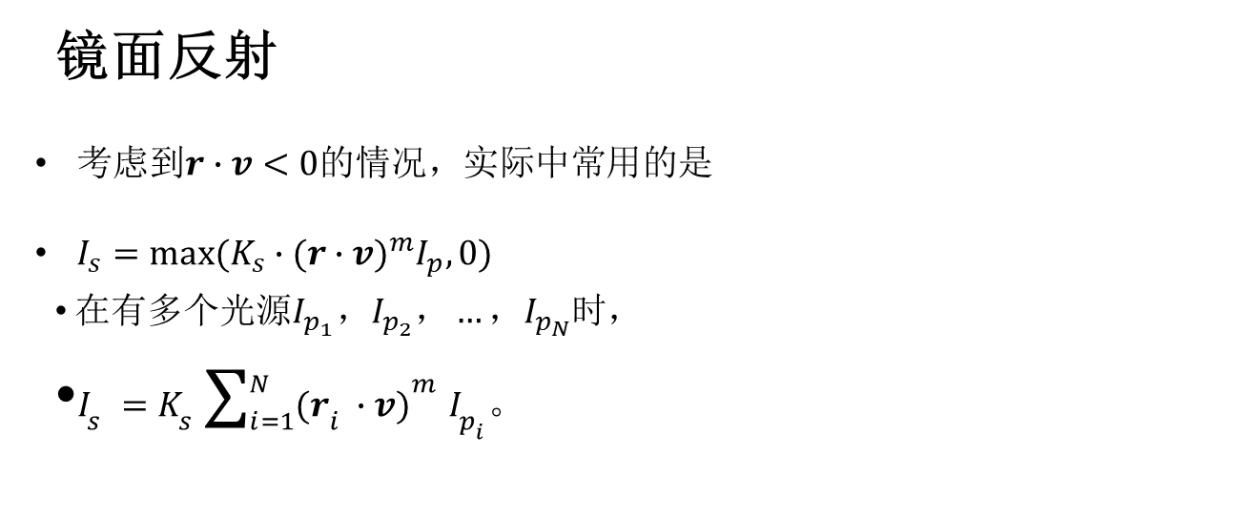
二、局部光照模型
镜面反射
考虑到$r∙v<0$的情况，实际中常用的是
$I_{s}=max⁡(K_{s}∙{(r∙v)}^{m}I_{p},0)$
在有多个光源$I_{p_{1}}，I_{p_{2}}，…，I_{p_{N}}$时，
$I_{s}=K_{s}\sum_{i=1}^{N}{{(r_{i}∙v)}^{m}}I_{p_{i}}$。

Slide 20
二、局部光照模型
环境光
在实际环境中，往往存在着光在物体之间多次反射，最终达到平衡而产生的一种均匀的照明光线，通常称为环境光。

Slide 21
二、局部光照模型
环境光
1）环境光与光源的方向、位置没有关系；
2）环境光没有位置或方向上的特征，只有一个颜色亮度值，强度不会衰减。
$$I_{e}=K_{a}I_{a}$$

Slide 22
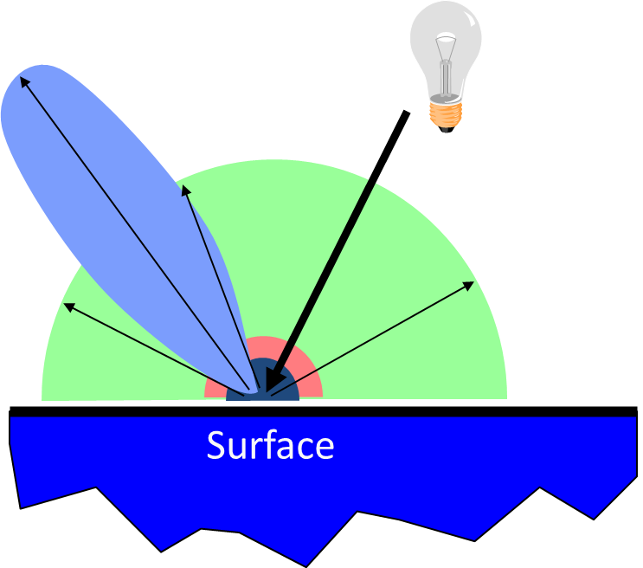
二、局部光照模型
Phong模型
光照效果与许多因素有关，如物体的材质类型、物体表面法线方向、物体相对于光源的位置以及场景中不同形状、颜色及位置的光源。
Surface

Slide 23
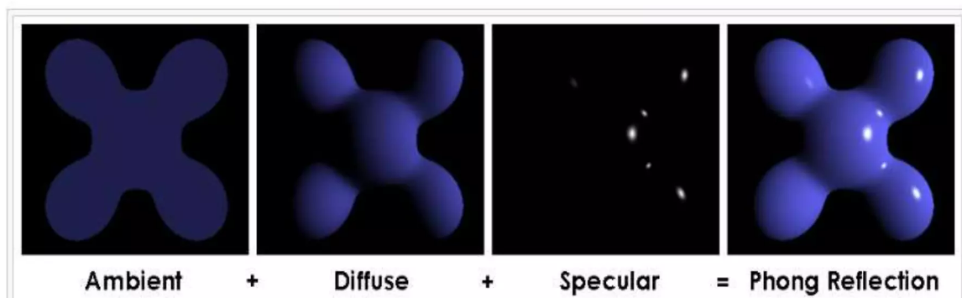
二、局部光照模型
Phong模型
建立一个相对简单的经验公式，融合相关因素以获得较为逼真的绘制效果。

Slide 24
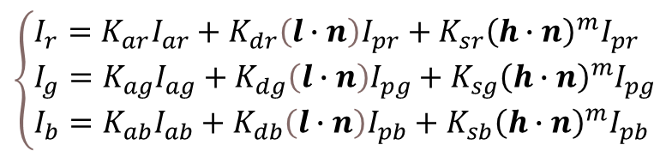
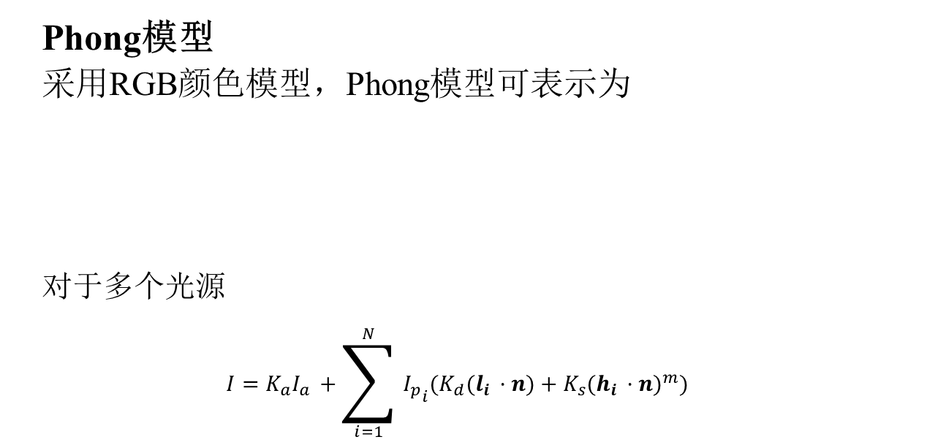
二、局部光照模型
Phong模型
采用RGB颜色模型，Phong模型可表示为
对于多个光源
$$I=K_{a}I_{a}+\sum_{i=1}^{N}{{{I_{p}}_{i}(K}_{d}(l_{i}·n)+K_{s}(h_{i}·n)^{m}})$$
$$\left\{\begin{aligned}&I_{r}=K_{ar}I_{ar}+K_{dr}\left(l∙n\right)I_{pr}+K_{sr}{\left(h∙n\right)}^{m}I_{pr} \\ &I_{g}=K_{ag}I_{ag}+K_{dg}\left(l∙n\right)I_{pg}+K_{sg}{\left(h∙n\right)}^{m}I_{pg} \\ &I_{b}=K_{ab}I_{ab}+K_{db}\left(l∙n\right)I_{pb}+K_{sb}{\left(h∙n\right)}^{m}I_{pb}\end{aligned}\right.$$

Slide 25
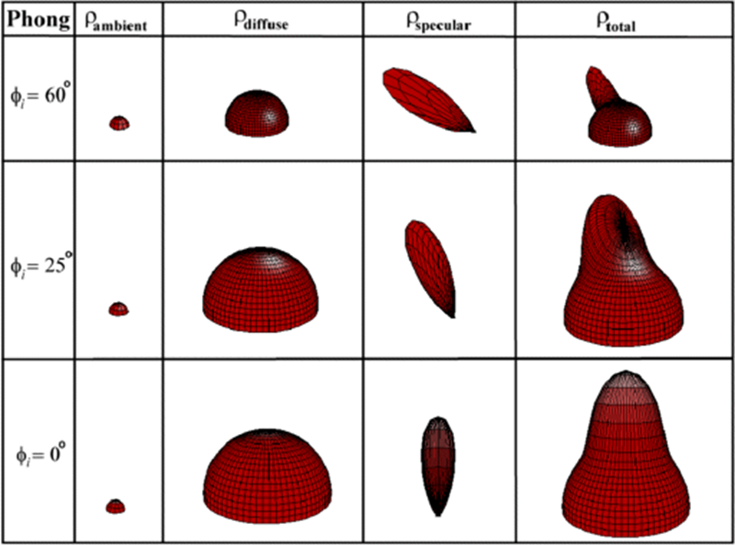
二、局部光照模型
Phong模型

Slide 26
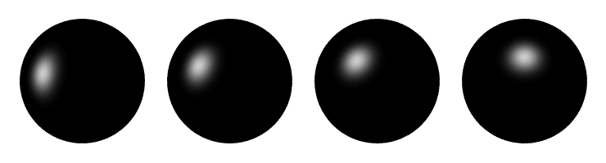
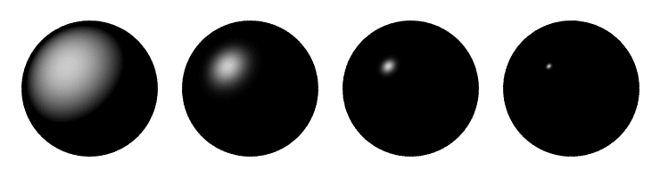
二、局部光照模型
Phong模型

Slide 27
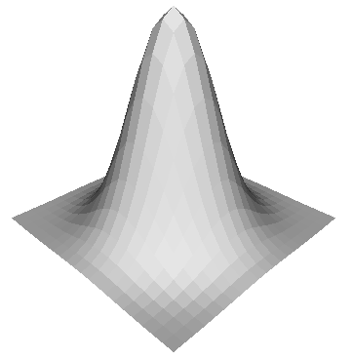
二、局部光照模型
Phong模型明暗处理
问题：如果每一个多边形仅有一个法向量，因而多边形内部各像素的颜色都是相同的，但相邻多边形之间的颜色则可能是不同的。这就造成了平面渲染效果

Slide 28
二、局部光照模型
Phong模型明暗处理
由于光照只有顶点计算，在多边形面填充时候进行插值实现中间像素点颜色计算。
双线性光强插值法（Gouraud明暗处理），采用双线性插值求出多边形内部区域中各点的光强

Slide 29
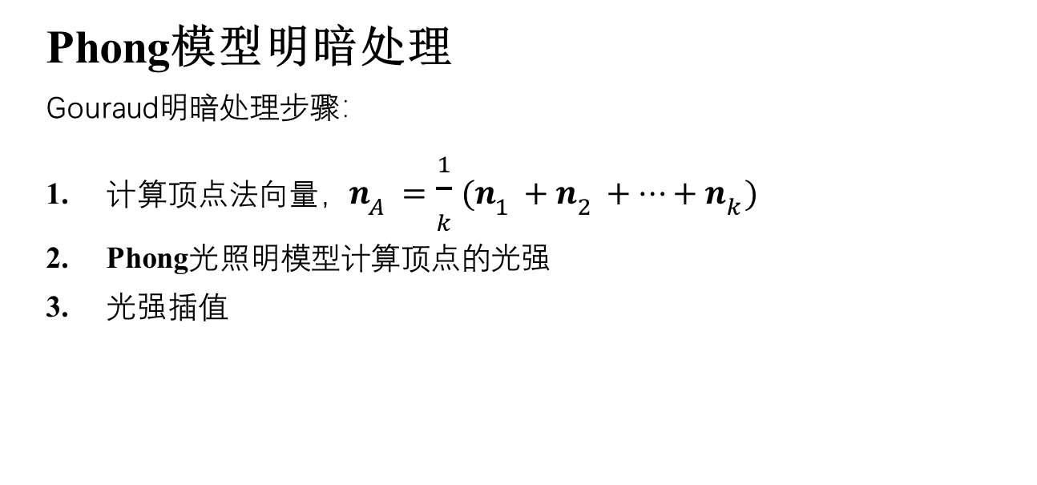
二、局部光照模型
Phong模型明暗处理
Gouraud明暗处理步骤：
计算顶点法向量，$n_{A}=\frac{1}{k}(n_{1}+n_{2}+…+n_{k})$
Phong光照明模型计算顶点的光强
光强插值

Slide 30
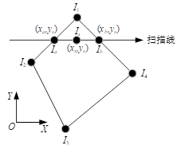
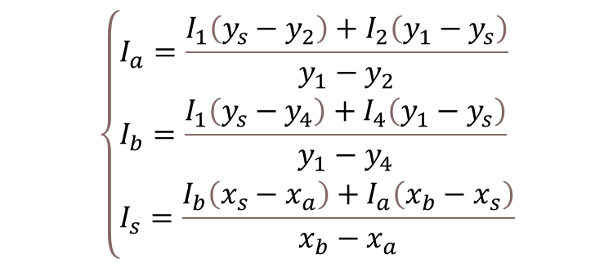
二、局部光照模型
Phong模型明暗处理
Gouraud明暗处理步骤：
光强插值
$$\left\{\begin{aligned}&I_{a}=\frac{I_{1}\left(y_{s}−y_{2}\right)+I_{2}\left(y_{1}−y_{s}\right)}{y_{1}−y_{2}} \\ &I_{b}=\frac{I_{1}\left(y_{s}−y_{4}\right)+I_{4}\left(y_{1}−y_{s}\right)}{y_{1}−y_{4}} \\ &I_{s}=\frac{I_{b}\left(x_{s}−x_{a}\right)+I_{a}\left(x_{b}−x_{s}\right)}{x_{b}−x_{a}}\end{aligned}\right.$$

Slide 31
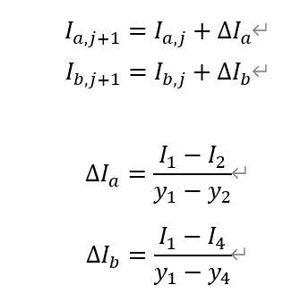
二、局部光照模型
Phong模型明暗处理
Gouraud明暗处理步骤：
增量算法实现各点光强的计算

Slide 32
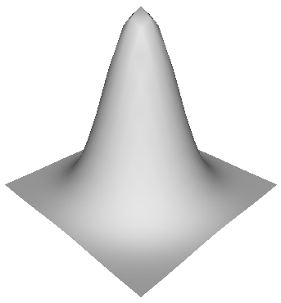
二、局部光照模型
Phong模型明暗处理

Slide 33
三、实例分析
基于Three.js实现一个光滑曲面的光照模拟效果
https://r105.threejsfundamentals.org/threejs/lessons/threejs-materials.html

Slide 34
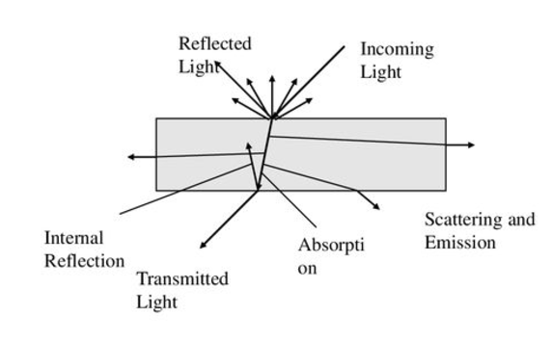
拓展思考
创建一个函数，使其能够算出光线照到物体表面后，有多少能量向什么方向反射？

Slide 35
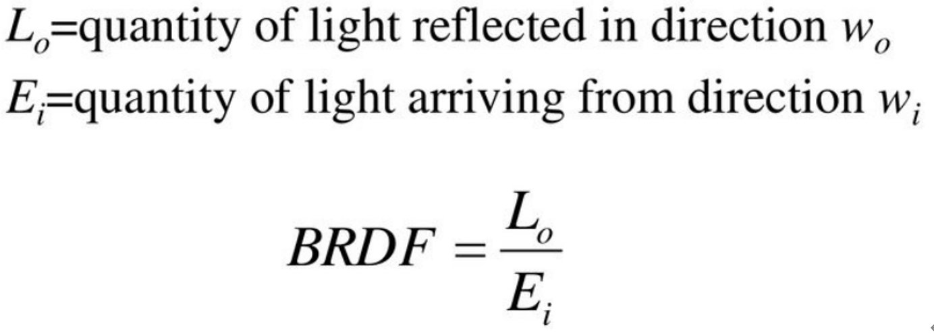
四、BRDF模型
如何建立一个通用的模型，能够实现光照颜色计算，以及实际光照测量等都能通用的模型；
从能量关系中，考虑物体表面一个微小平面上，入射光能量与出射光能量之间的关系；
定义BRDF为如下关系：

Slide 36
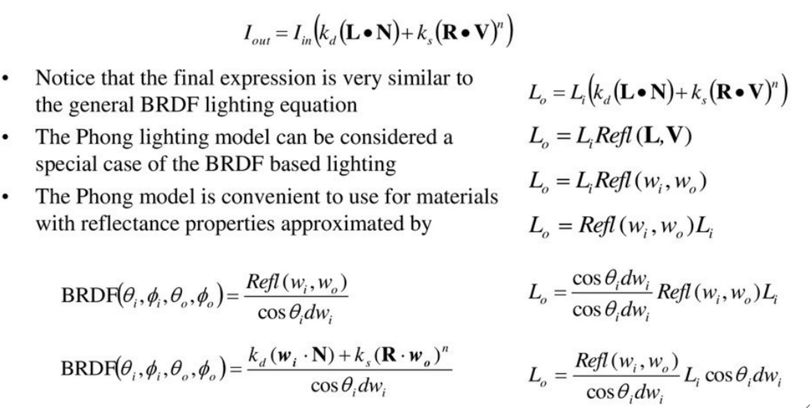
四、BRDF模型

